Slide 1
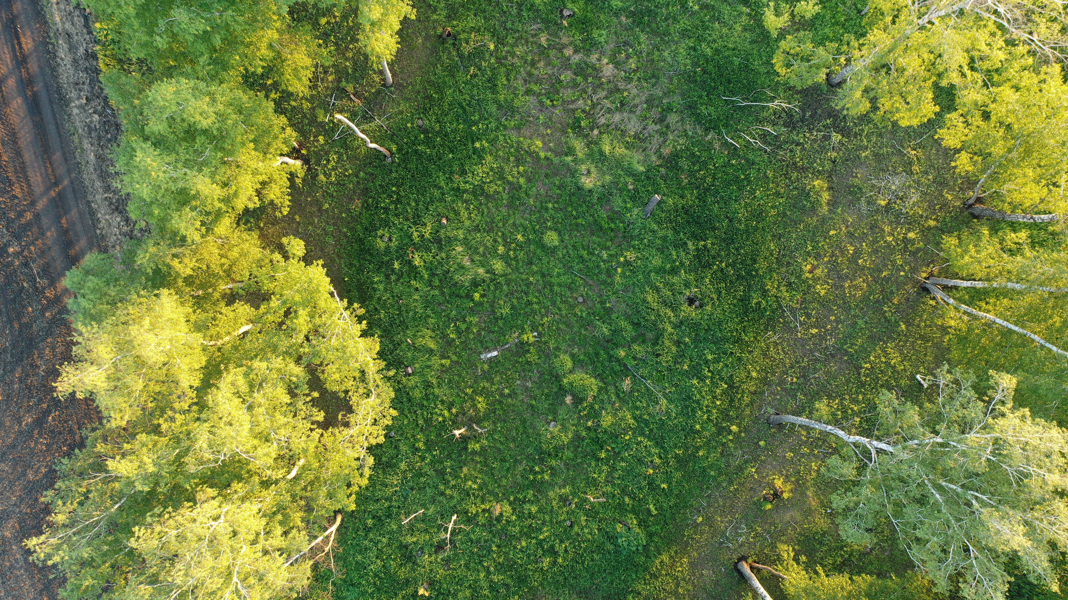
Детекция человеческих силуэтов на снимках лесного массива, полученных с помощью БПЛА
Сергей Земсков
Чемпионат цифрового прорыва 2022 (сезон ИИ)

Slide 2
Описание задачи
Условие задачи: На основе данных, полученных с БПЛА, разработайте модель, которая будет находить изображения, на которых присутствуют люди, и будет детектировать их положение на изображении
Метрика: Result = 0.6 * Recall + 0.4 * V_норм где: V_норм — нормализованное значение разности площади и координат областей, рассчитанное по формуле 𝑉_норм = 1 − ∑((𝑥 − 𝑥 𝑝𝑟𝑒𝑑 ) 2 + (𝑦 − 𝑦 𝑝𝑟𝑒𝑑 ) 2 + (𝑟 − 𝑟 𝑝𝑟𝑒𝑑 ) 2 )/ 𝑐𝑜𝑛𝑠𝑡

Slide 3
Особенности решения
Использована модель YOLOv5m на 21M параметров
Используемые аугментации при обучении: изменение насыщенности цвета, повороты, отражение, переставки кусков изображений и тд. Так как исходные изображения уже повторяются в датасеты с отражением и смещением, поэтому в этой части аугментации были уменьшены.
В качестве оптимизатора выбран алгоритм AdamW
Размер изображения уменьшался до 864 пикселей, чтобы батч из 2х изображений уместился в 4Гб памяти GPU.
Часть изображений без отметок была удалена вручную из тренировочного датасета, во-первых из-за повторяемости, во-вторых для ускорения обучения при ограниченных ресурсах GPU

Slide 4
Кол-во изображений в трейне и тесте

Slide 5
Кол-во силуэтов на каждом изображении в трейне

Slide 6
Этапы разработки
Подготовить разметку силуэтов на изображениях
01
Обучить модель
02
Получить предсказания модели
03

Slide 7
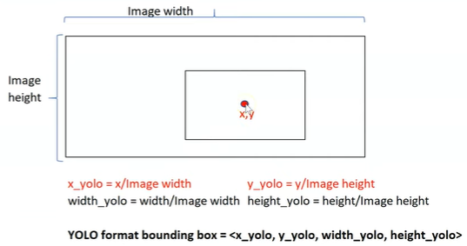
Подготовка разметки
В исходном датасете отметки силуэтов на изображении представлены в формате кол-ва пикселей и радиуса отметки,
что потребовало преобразования в формат YOLO (и обратно при предсказании)

Slide 8
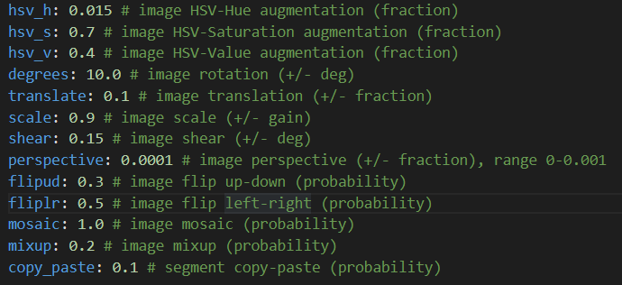
Обучение модели
Запуск пайплайна обучения:
Гиперпараметры модели (аугментации):
Для обучения использовалось только 300 изображений от 5162 из трейна
Для валидации модели изображения были отсечены от 7500.jpg и выбраны 260 изображений (без перемешивания, так как изображения в трейне уже перемешаны)

Slide 9
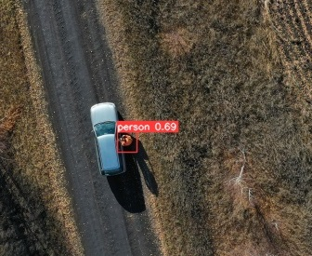
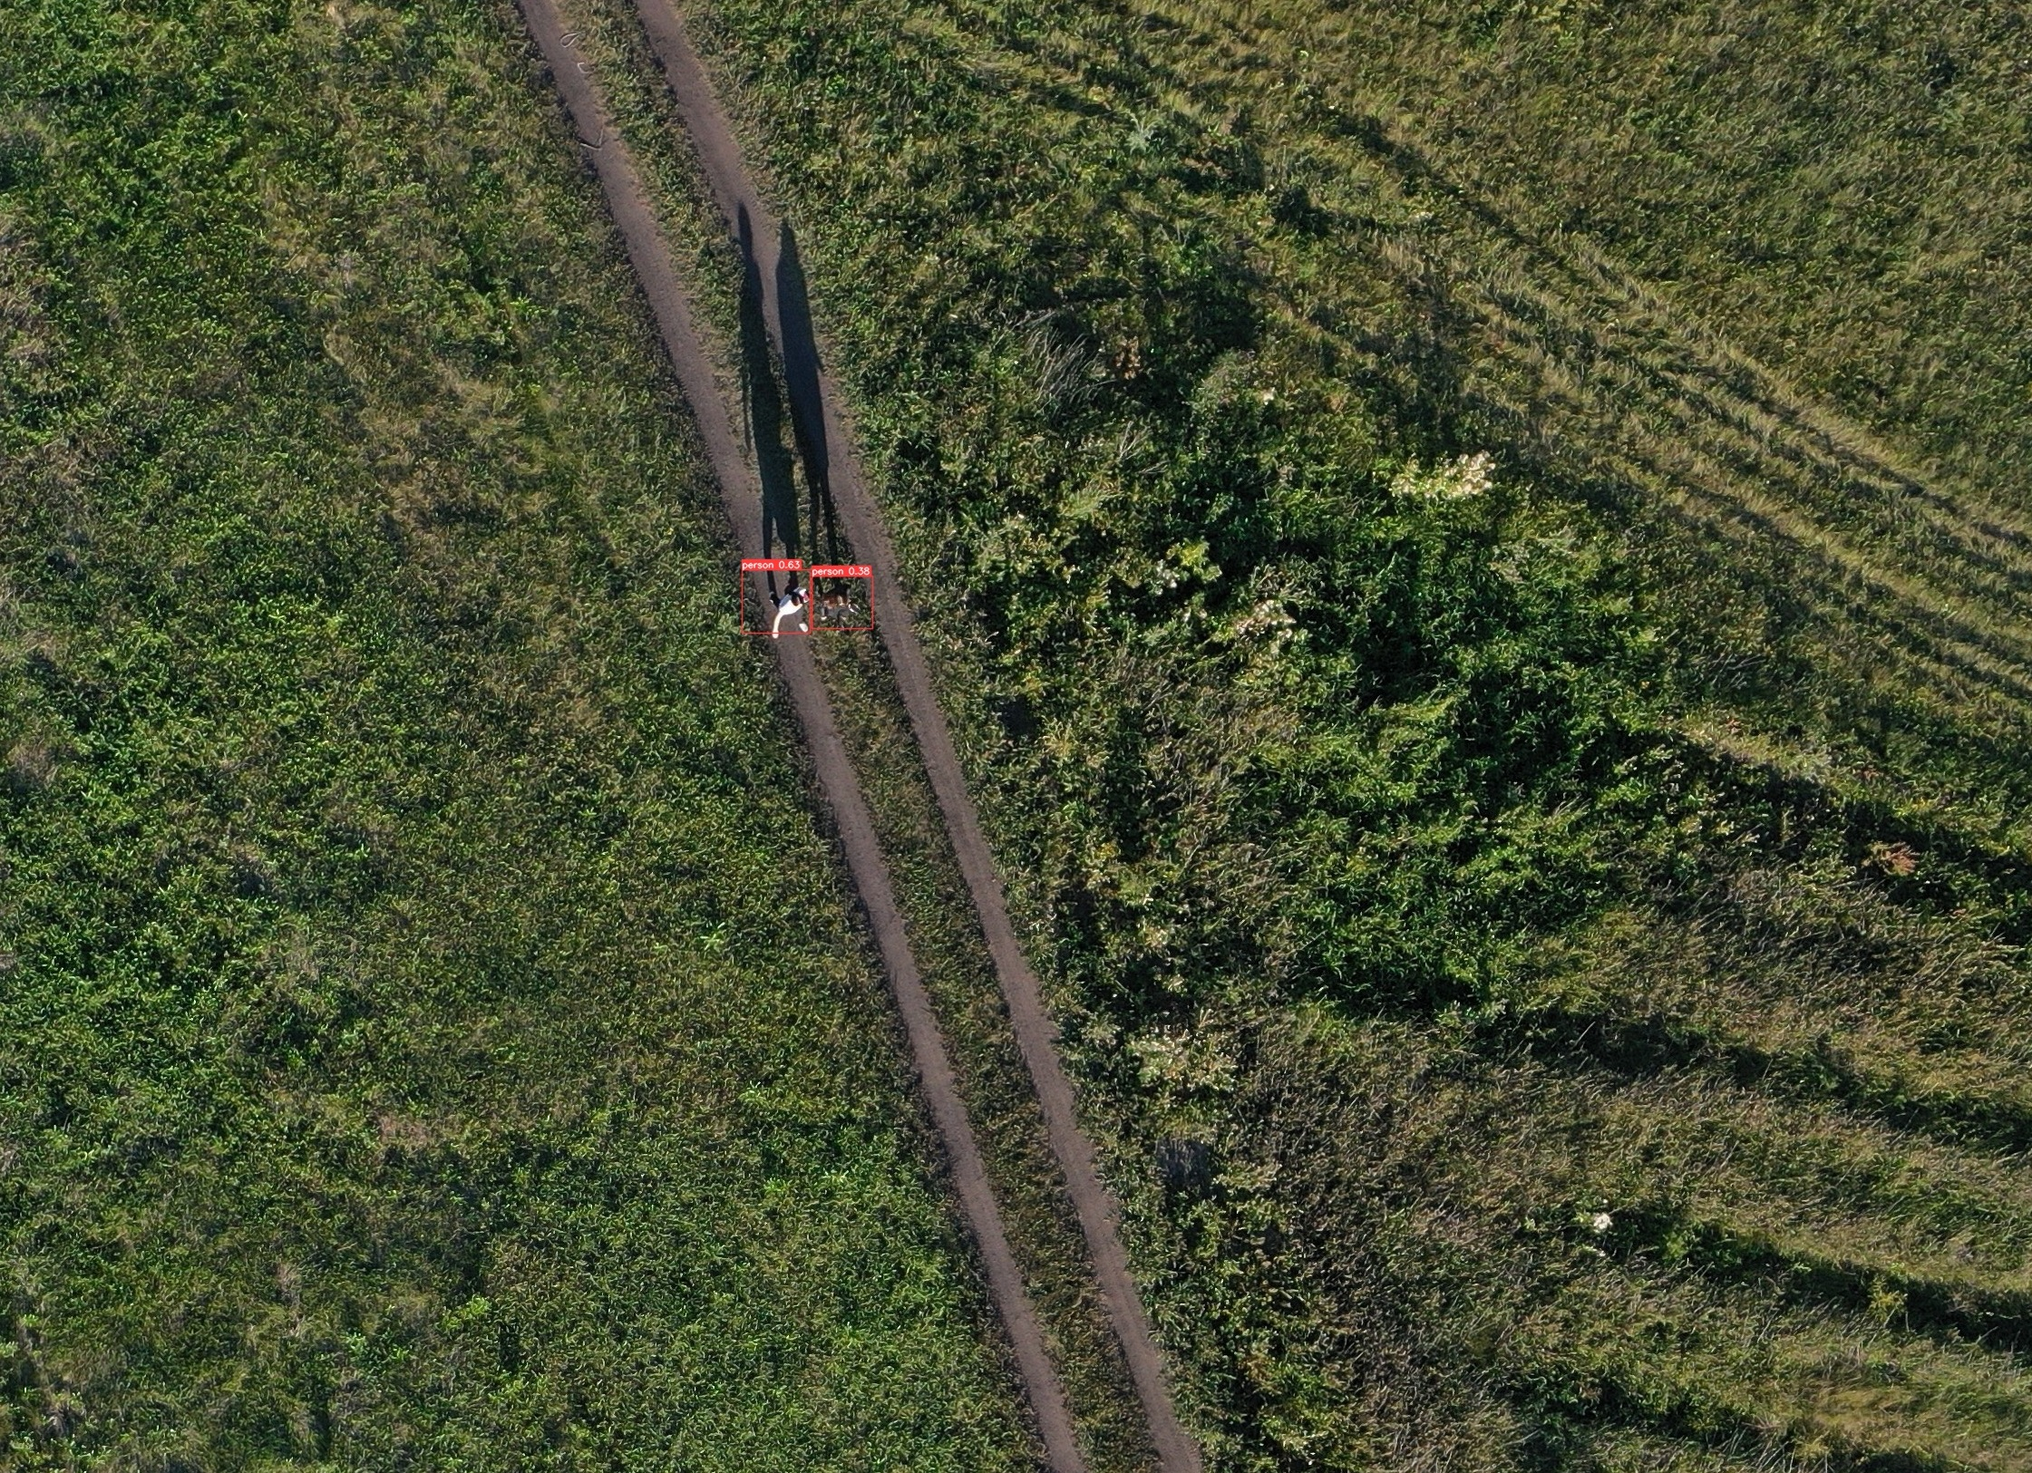
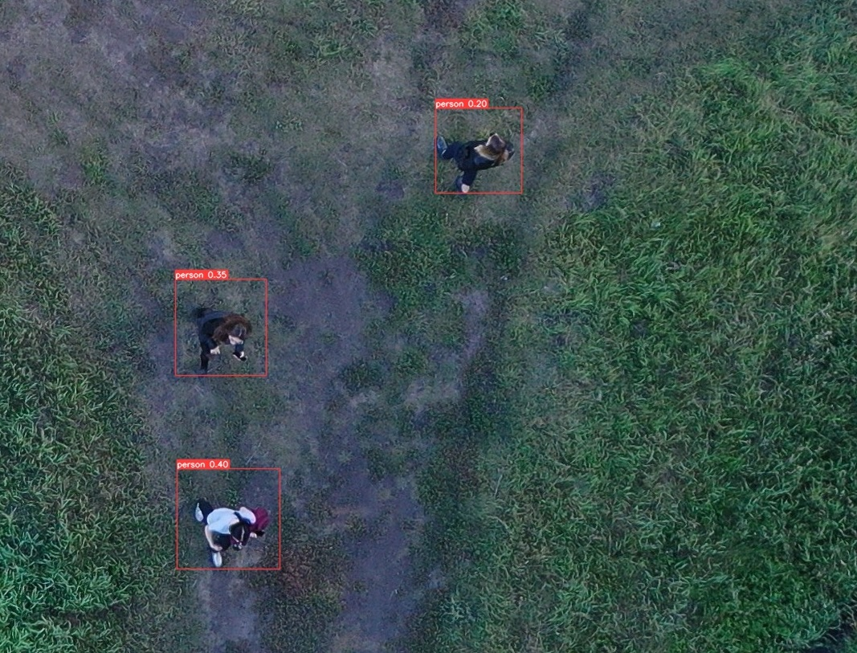
Предсказания модели

Slide 10
Улучшение точности модели
Подходы для улучшения точности предсказаний модели:
Использование полного набора тренировочного датасета
Использование дополнительных изображений похожего формата из внешних источников
Использование более тяжёлой модели (YOLOv5l или YOLOv5m предобученной на изображениях большего разрешения)
Увеличение размера изображений подаваемых на модель с 864 px до 1024 px
Улучшение качества разметки исходных изображений

Slide 11
Контакты
email: sergzemsk@yandex.ru
telegram: @sergiozemskov
github: https://github.com/brut0

